Slide 1

Luyện từ và câu
Mở rộng vốn từ
Nhân hậu - Đoàn kết

Slide 2
KHỞI ĐỘNG
1. Phân tích cấu tạo của tiếng ăn, học.
2. Tìm hai tiếng bắt vần trong câu thơ sau:
Thân gầy guộc lá mong manh
Mà sao nên lũy nên thành tre ơi?

Slide 3
Bài 1 : Tìm các từ ngữ
Thể hiện lòng nhân hậu, tình cảm yêu thương đồng loại. | M : lòng thương người
Trái nghĩa với nhân hậu hoặc yêu thương. | M : độc ác
Thể hiện tinh thần đùm bọc, giúp đỡ đồng loại. | M : cưu mang
Trái nghĩa với đùm bọc hoặc giúp đỡ | M : ức hiếp
lòng nhân ái, lòng vị tha, tình thân ái, yêu quý, xót thương, đau xót, tha thứ, bao dung, đồng cảm,…
hung ác, nanh ác, tàn ác, tàn bạo, cay độc, ác nghiệt, hung dữ, dữ tợn, ...
cứu giúp, cứu trợ, ủng hộ, hỗ trợ, bênh vực, bảo vệ, che chở, che chắn, che đỡ, ...
ăn hiếp, hà hiếp, bắt nạt, hành hạ, đánh đập,…

Slide 4

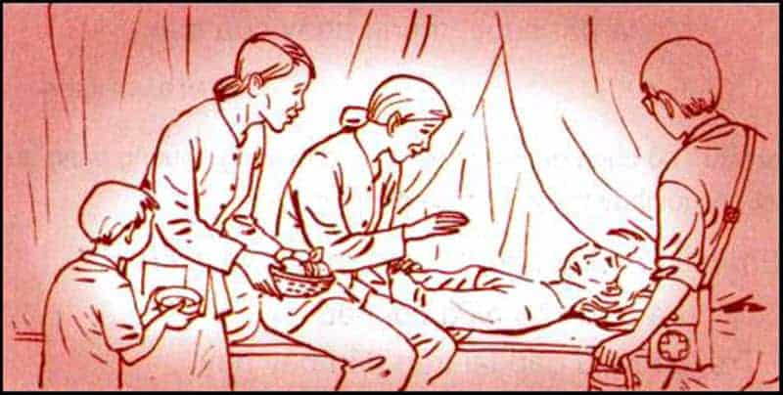
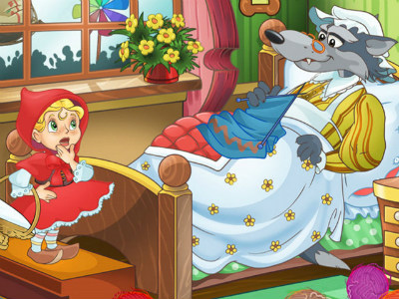
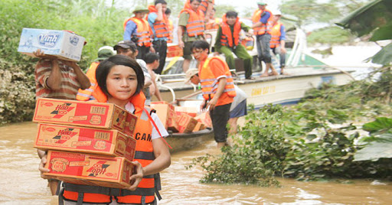
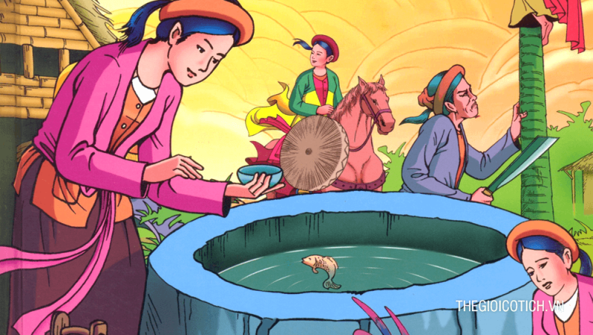
đồng cảm
nanh ác
cứu trợ
hành hạ
Notes:
Đồng cảm:
Đọc bài thơ Mẹ ốm em thấy rất đồng cảm với bạn nhỏ.
Nanh ác
Con sói trong truyện Cô bé quàng khăn đỏ là một con vật nanh ác.
Cứu trợ
Đồng bào cả nước quyên góp để cứu trợ những người dân bị lũ lụt.
Hành hạ
Mẹ con Cám hành hạ Tấm, bắt cô làm hết mọi việc.

Slide 5
Bài 2 : Cho các từ sau : nhân dân, nhân hậu, nhân ái, công nhân, nhân loại, nhân đức, nhân từ, nhân tài. Hãy cho biết, trong những từ nào :
Nhân có nghĩa là “người” | Nhân có nghĩa là “lòng thương người”
nhân dân
nhân hậu
công nhân
nhân ái
nhân loại
nhân đức
nhân tài
nhân từ

Slide 6

Bài 3: Đặt câu với một từ ở bài tập 2
- Nhân dân có một lòng nồng nàn yêu nước và lòng nhân ái bao la.
- Những người công nhân Việt Nam vừa giỏi chuyên môn vừa là những nhân tài của đất nước.

Slide 7
Bài 4: Các câu tục ngữ dưới đây khuyên ta điều gì, chê điều gì?
a) Ở hiền gặp lành.
- Khuyên người ta sống hiền lành, nhân hậu vì sống hiền lành, nhân hậu sẽ gặp điều may mắn.
b) Trâu buộc ghét trâu ăn.
- Chê người có tính xấu, ghen tị khi thấy người khác được hạnh phúc
c) Một cây làm chẳng nên non
Ba cây chụm lại nên hòn núi cao.
- Khuyên người ta đoàn kết với nhau, đoàn kết tạo nên sức mạnh.

Slide 8
Trò chơi
Ai nhanh nhất?
Nối từng ô bên trái với những từ có thể kết hợp được ở bên phải
1. tính tình
a. hiền hòa
2. cặp mắt
b. hiền lành
3. dòng sông
c. hiền từ
4. tấm lòng
d. nhân ái

Slide 9



Rung chuông vàng
Trong các từ ngữ sau, từ nào
thể hiện lòng nhân hậu,
tình cảm yêu thương đồng loại.
Câu 1
1
2
3
5
6
8
9
10
chăm chỉ, hào hiệp
4
7
A
thương mến, yêu quý
B
Hết giờ
siêng năng, lười biếng
c

Slide 10
Rung chuông vàng
Trong các từ ngữ sau, từ nào
trái nghĩa với yêu thương.
Câu 2
9
10
dũng cảm, hào hiệp
8
1
6
3
4
5
7
2
A
độc ác, tàn bạo
Hết giờ
B
che chở, yêu quý
c

Slide 11
DẶN DÒ
- Hoàn thành các bài tập vào vở.
- Tìm thêm các câu tục ngữ, thành ngữ thích hợp với chủ điểm mà em học.
- Chuẩn bị tiết sau “Dấu hai chấm”

Slide 12

Chào các em

